Slide 1
PRAVA UMJETNIKA IZVOĐAČA I
PRAVA PROIZVOĐAČA FONOGRAMA
Doc.dr.sc. Romana Matanovac Vuckovic
Pravni fakultet Sveučilišta u Zagreb
romana.matanovac.vuckovic@pravo.hr

Slide 2
Prava umjetnika izvođača

Slide 3
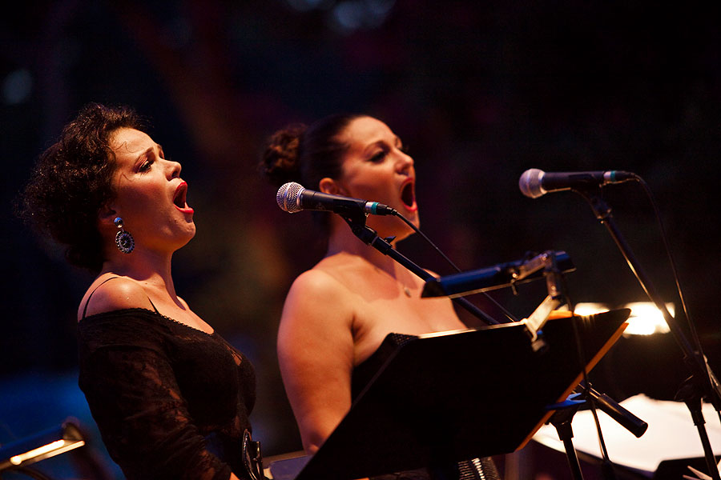
Prava umjetnika izvođača
-pjevači-

Slide 4
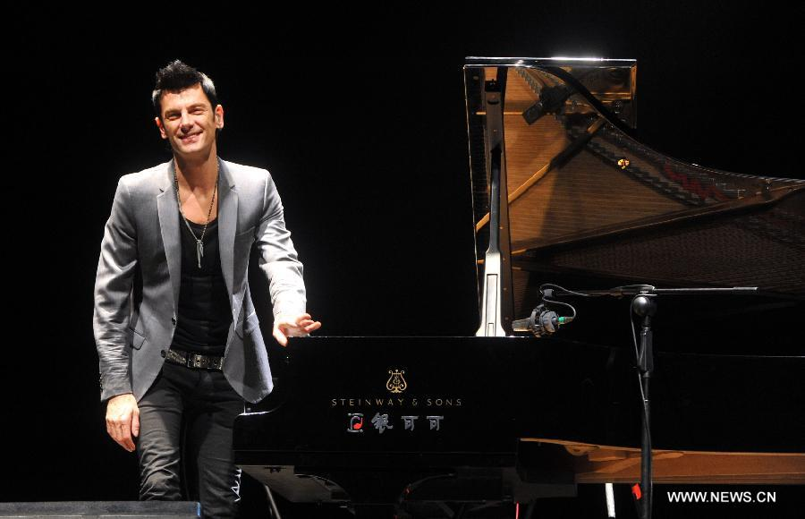
Prava umjetnika izvođača
-glazbenici-

Slide 5
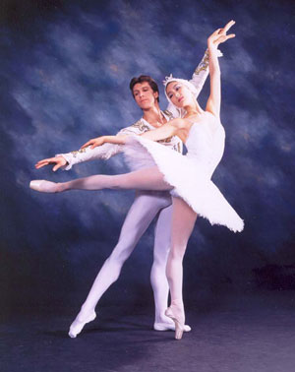
Prava umjetnika izvođača
-plesači-

Slide 6
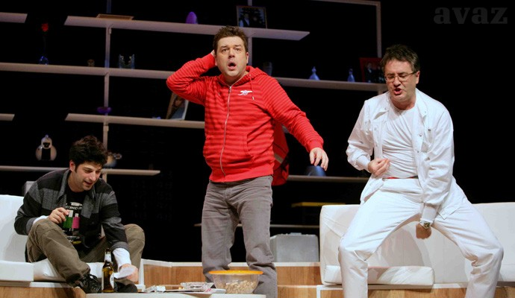
Prava umjetnika izvođača
-glumci-

Slide 7
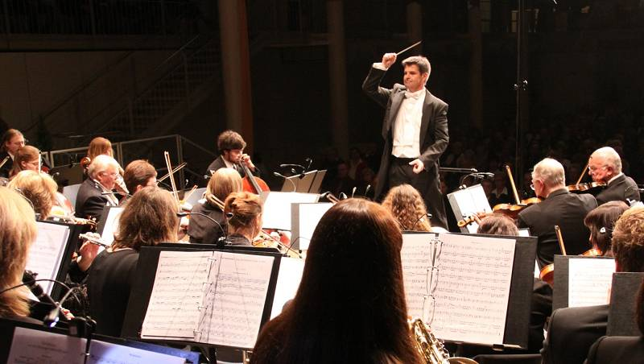
Prava umjetnika izvođača
-dirigent umjetničkog ansambla-

Slide 8
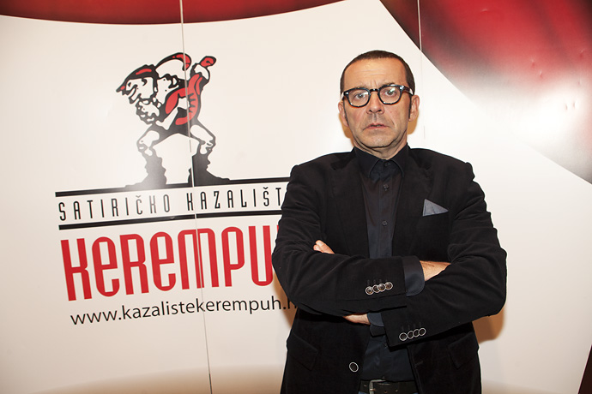
Prava umjetnika izvođača
-redatelj kazališne predstave-

Slide 9
Prava umjetnika izvođača
-nositelji prava-
GLAZBENICI
PJEVAČI
GLUMCI
PLESAČI
DIRIGENT
UMJETNIČKOG
ANSAMBLA
REDATELJ KAZALIŠNE PREDSTAVE
DRUGE OSOBE

Slide 10
Prava umjetnika izvođača
- nositelji prava-
nositelji prava izvode djela s područja književnosti i umjetnosti ili izražaja folklora
      glumom
      pjevanjem
      recitiranjem
      deklamiranjem
      interpretiranjem
      pokretima ili
      na dr. način

Slide 11
Prava umjetnika izvođača
-sadržaj isključivih prava-
pravo fiksiranja svoje nefiksirane izvedbe,
pravo reproduciranja svoje fiksirane izvedbe,
pravo distribuiranja, kao i pravo iznajmljivanja svoje fiksirane izvedbe,
pravo priopćavanja javnosti svoje nefiksirane i fiksirane izvedbe koje osobito obuhvaća:
    – pravo radiodifuzijskog emitiranja i reemitiranja,
    – pravo javnog priopćavanja fiksiranih izvedbi i radiodifuzijskih emitiranja,
    – pravo javnog prenošenja,
    – pravo javnog prikazivanja,
    – pravo stavljanja na raspolaganje javnosti
ISKLJUČIVA PRAVA
PRAVO PATERNITETA:
pravo biti priznat i označen kao izvođač
pravo odlučiti hoće li njegovo ime ili oznaka drugog umjetnikova identiteta biti označeni pri korištenju njegove izvedbe
javno korištenje izvedbe – dužnost naznačiti umjetnika izvođača (osim ako umjetnik izvođač u pisanom obliku izjavi da ne želi biti naveden)
PRAVO INTEGRITETA I PRAVO NA REPUTACIJU:
pravo usprotiviti se uništenju, izobličenju, sakaćenju ili sličnoj izmjeni svoje izvedbe, kao i svakom korištenju izvedbe na način koji ugrožava njegovu čast i ugled
PRESUMPCIJA UMIETNIKA IZVOĐAČA:
umjetnikom izvođačem smatra se osoba čije je ime, pseudonim, umjetnički znak ili kod na uobičajen način označen na primjercima izvedbe ili pri objavi izvedbe, dok se ne dokaže suprotno
( oboriva presumpcija)
IMOVINSKA PRAVA
MORALNA PRAVA

Slide 12
Prava umjetnika izvođača
-prava na naknadu-
NAKNADA
ZA
JAVNU POSUDBU
NAKNADA ZA
PRIVATNO
KOPIRANJE
http://www.huzip.hr/cjenici

Slide 13
Prava umjetnika izvođača
-naknada za iznajmljivanje-
ako svoje pravo iznajmljivanja prepusti proizvođaču fonograma ili filmskom
producentu ili kojoj drugoj osobi zadržava pravo na primjerenu naknadu za iznajmljivanje svoje fiksirane izvedbe
isključena mogućnost odricanja od prava na naknadu
naknadu plaća osoba koja iznajmljuje izvedbu

Slide 14
Prava umjetnika izvođača
-naknada za radiodifuzijsko emitiranje i javno priopćavanje izvedbe-
pravo na udio u jedinstvenoj primjerenoj naknadi koja se sastoji od pojedinačnih naknada koje pripadaju umjetnicima izvođačima i proizvođačima fonograma
za priopćavanje javnosti snimljene (fiksirane) izvedbe koja je stavljena u promet(distribuirana) umjetnik izvođač ima isključivo pravo, a proizvođač fonograma samo pravo na naknadu

Slide 15
Prava umjetnika izvođača
-privatno kopiranje-
pravo na odgovarajuću naknadu za svako zvučno ili zvučno i vizualno snimanje svoje fiksirane izvedbe za privatno ili drugo vlastito korištenje

Slide 16
Prava umjetnika izvođača
-naknada za javnu posudbu-
posudba u javnim knjižnicama- pravo na primjerenu naknadu ako se njegova fiksirana izvedba u pogledu koje je dopuštena daljnja distribucija posuđuje u javnoj knjižnici

Slide 17
Prava umjetnika izvođača
-izvedba u radnom odnosu-
POČETAK
RADNOG ODNOSA
Izvedba koju ostvari zaposlenik za vrijeme trajanja radnog odnosa, kao izvršavanje obveze ili po uputama poslodavca
KRAJ
RADNOG ODNOSA

Slide 18
Prava umjetnika izvođača
-izvedba u radnom odnosu-
ako Zakonom, ugovorom o radu ili drugim aktom kojim se uređuje radni odnos nije drukčije određeno, pravo umjetnika izvođača na izvedbi zadržava umjetnik izvođač bez ograničenja

Slide 19
Prava umjetnika izvođača
-trajanje prava-
50 GOD.
OD IZVEDBE
70 GOD.
OD PRVOG IZDANJA ILI PRVOG PRIOPĆAVANJA JAVNOSTI IZVEDBE FIKSIRANE NA FONOGRAM (ako izvedba fiksirana na fonogram bude zakonito izdana ili zakonito priopćena javnosti u razdoblju od 50 god. od izvedbe)
50 GOD.
OD PRVOG IZDANJA ILI PRVOG PRIOPĆAVANJA JAVNOSTI FIKSACIJE IZVEDBE KOJA NIJE FONOGRAM (ako fiksacija izvedbe koja nije fonogram bude zakonito izdana ili zakonito priopćena javnosti u razdoblju od 50 god. od izvedbe)

Slide 20
Prava proizvođača fonograma

Slide 21
Prava proizvođača fonograma
fonogram = snimka zvuka, zapis zvuka
pravo proizvođača fonograma:
a) u objektivnom smislu –skup pravnih pravila koja normiraju pravo proizvođača fonograma
b) u subjektivnom smislu- pravo koje se priznaje proizvođaču fonograma kao materijalne podloge na kojoj je fiksiran niz zvukova (nosač zvukova)

Slide 22
Prava proizvođača fonograma
-fonogram-
fonogram je fiksacija zvukova izvedbe ili drugih zvukova ili onoga što predstavlja zvukove, osim u obliku fiksiranja ugrađenih u audiovizualna djela
fiksiranje- ugrađivanje zvukova ili onoga što predstavlja zvukove na podlogu s koje se mogu slušati, umnožavati ii priopćavati putem nekog uređaja
prava na fonogramu nisu ni na koji način ograničena njegovim ugrađivanjem u videogram

Slide 23
Prava proizvođača fonograma
-nositelj prava-
PROIZVOĐAČ
FONOGRAMA

Slide 24
Prava proizvođača fonograma
-proizvođač fonograma-
fizička ili pravna osoba
poduzima inicijativu i odgovoran je za prvo fiksiranje zvukova izvedbe ili drugih zvukova ili onoga što predstavlja zvukove
oboriva presumpcija- proizvođač fonograma je onaj čije je ime, odnosno naziv redovito označen kao nositelj prava proizvođača fonograma na fonogramu

Slide 25
Prava proizvođača fonograma
-sadržaj prava-
reproduciranje fonograma
distribuiranja fonograma
iznajmljivanje fonograma
stavljanje na raspolaganje javnosti svojih fonograma
ISKLJUČIVA PRAVA
radiodifuzijsko emitiranje i javno priopćavanje
PRAVO NA NAKNADU
IMOVINSKA PRAVA
NEMA MORALNIH PRAVA

Slide 26
Prava proizvođača fonograma
-pravo na naknadu-
NAKNADA ZA JAVNO POSUĐIVANJE
NAKNADA ZA RADIODIFUZIJSKO EMITIRANJE I JAVNO PRIOPĆAVANJE FONOGRAMA
NAKNADA ZA REPRODUCIRANJE FONOGRAMA KOD PRIVATNOG KOPIRANJA
http://www.zapraf.hr/dokumenti/tarife/

Slide 27
Prava proizvođača fonograma
-naknada za javno posuđivanje-
pravo na primjerenu naknadu za posuđivanje fonograma odnosno njegovih umnoženih primjeraka posredovanjem javnih knjižnica

Slide 28
Prava proizvođača fonograma
-naknada za radiodifuzijsko emitiranje i javno priopćavanje fonograma
pravo na udio u jedinstvenoj primjerenoj naknadi za fonogram izdan u komercijalne svrhe
jedinstvena naknada=naknada umjetnika izvođača + naknada proizvođača fonograma

Slide 29
Prava proizvođača fonograma
-naknada za reproduciranje fonograma za privatno kopiranje-
pravo na odgovarajuću naknadu za svako zvučno snimanje svojih fonograma za privatno ili drugo vlastito korištenje

Slide 30
Prava proizvođača fonograma
-trajanje prava-
70 GOD.
od PRVOG FIKSIRANJA FONOGRAMA
70 GOD.
od PRVOG IZDANJA FONOGRAMA, ako je fonogram zakonito izdan u razdoblju 70 god. od prvog fiksiranja fonograma
70 GOD.
od PRVOG PRIOPĆAVANJA JAVNOSTI FONOGRAMA, ako fonogram nije zakonito izdan u razdoblju 70 god. od prvog fiksiranja fonograma, ali je zakonito priopćen javnosti

Slide 31
Odnos prava umjetnika izvođača i prava proizvođača fonograma

Slide 32
Odnos prava umjetnika izvođača i prava proizvođača fonograma (I)
ako 50 god. od zakonitog izdavanja fonograma, odnosno ako fonogram nije zakonito izdan, 50 god. od njegova zakonitog priopćavanja javnosti, proizvođač fonograma ne ponudi primjerke fonograma na prodaju u količini koja zadovoljava razumne potrebe javnosti ili ga ne stavi na raspolaganje javnosti, umjetnik izvođač može otkazati ugovor koji je sklopljen za cijelo vrijeme trajanja zaštite prava umjetnika izvođača i kojim je za proizvođača fonograma osnovano pravo iskorištavanja fiksirane izvedbe na fonogramu

Slide 33
Odnos prava umjetnika izvođača i prava proizvođača fonograma (I)
PROIZVOĐAČ
FONOGRAMA
NE PONUDI NA PRODAJU PRIMJERKE FONOGRAMA U KOLIČINU KOJA ZADOVOLJAVA RAZUMNE POTREBE JAVNOSTI/
NE STAVI NA RASPOLAGANJE JAVNOSTI
50 god.
OTKAZATI UGOVOR
MOŽE
UMJETNIK IZVOĐAČ

Slide 34
Odnos prava umjetnika izvođača i prava proizvođača fonograma (I)
OBAVIJEST UMJETNIKA IZVOĐAČA
dužan obavijestiti proizvođača fonograma da ima obvezu ponuditi primjerke fonograma na prodaju u količini koja zadovoljava razumne potrebe javnosti i staviti ga na raspolaganje javnosti u roku od 1 god. od primitka pisane obavijesti
OTKAZ
UGOVORA
umjetnik izvođač se ne može odreći prava na otkaz
PRESTANAK
PRAVA
pravo proizvođača fonograma prestaje istekom 50 god. od zakonitog izdavanja javnosti fonograma, odnosno 50 god. od njegova zakonitog priopćavanja javnosti ako fonogram nije izdan

Slide 35
Odnos prava umjetnika izvođača i prava proizvođača fonograma (II)
ako je ugovorom umjetnik izvođač stekao pravo na jednokratnu naknadu, ima pravo na dodatnu godišnju naknadu temeljem Zakona
          umjetnik izvođač ne može se odreći prava na dodatnu godišnju
          naknadu
          dodatna godišnja naknada iznosi 20% od prihoda kojeg proizvođač fonograma ostvari od reproduciranja, distribuiranja i stavljanja na raspolaganje javnosti fonograma na kojem se nalazi izvedba umjetnika izvođača
          obveza plaćanja nastaje u godini koja slijedi pedesetu godinu od zakonitog izdavanja fonograma, odnosno pedesetu godinu od njegova zakonitog priopćavanja javnosti ako fonogram nije tako izdan

Slide 36
Odnos prava umjetnika izvođača i prava proizvođača fonograma (III)
ako je prema ugovoru umjetnik izvođač stekao pravo na naknadu koja dospijeva u obrocima, pri obračunu iznosa takve naknade, ne oduzimaju se eventualno ranije plaćeni predujmovi kao ni eventualni drugi odbici koji su određeni takvim ugovorom
        umjetnik izvođač ima pravo zahtijevati izmjenu ugovora sklopljenog prije 1. studenoga 2013. nakon što istekne 50 godina od zakonitog izdavanja fonograma, odnosno 50 godina od njegova zakonitog priopćavanja javnosti ako fonogram nije izdan
        ako nema sporazuma u vezi pravične izmjene ugovora prava proizvođača fonograma na tom fonogramu prestaju istekom 50 godina od zakonitog izdavanja javnosti fonograma, odnosno 50 godina od njegova zakonitog priopćavanja javnosti ako fonogram nije zakonito izdan

Slide 37
Odnos prava umjetnika izvođača i prava proizvođača fonograma (IV)
ugovori sklopljeni prije 1. studenog 2013. proizvode učinke do isteka roka zaštite umjetnika izvođača, osim ako je ugovorom izrijekom drukčije određeno

Slide 38
KRAJ
Hvala na pažnji
COPYRIGHT ROMANA MATANOVAC VUČKOVIĆ

